Slide 1
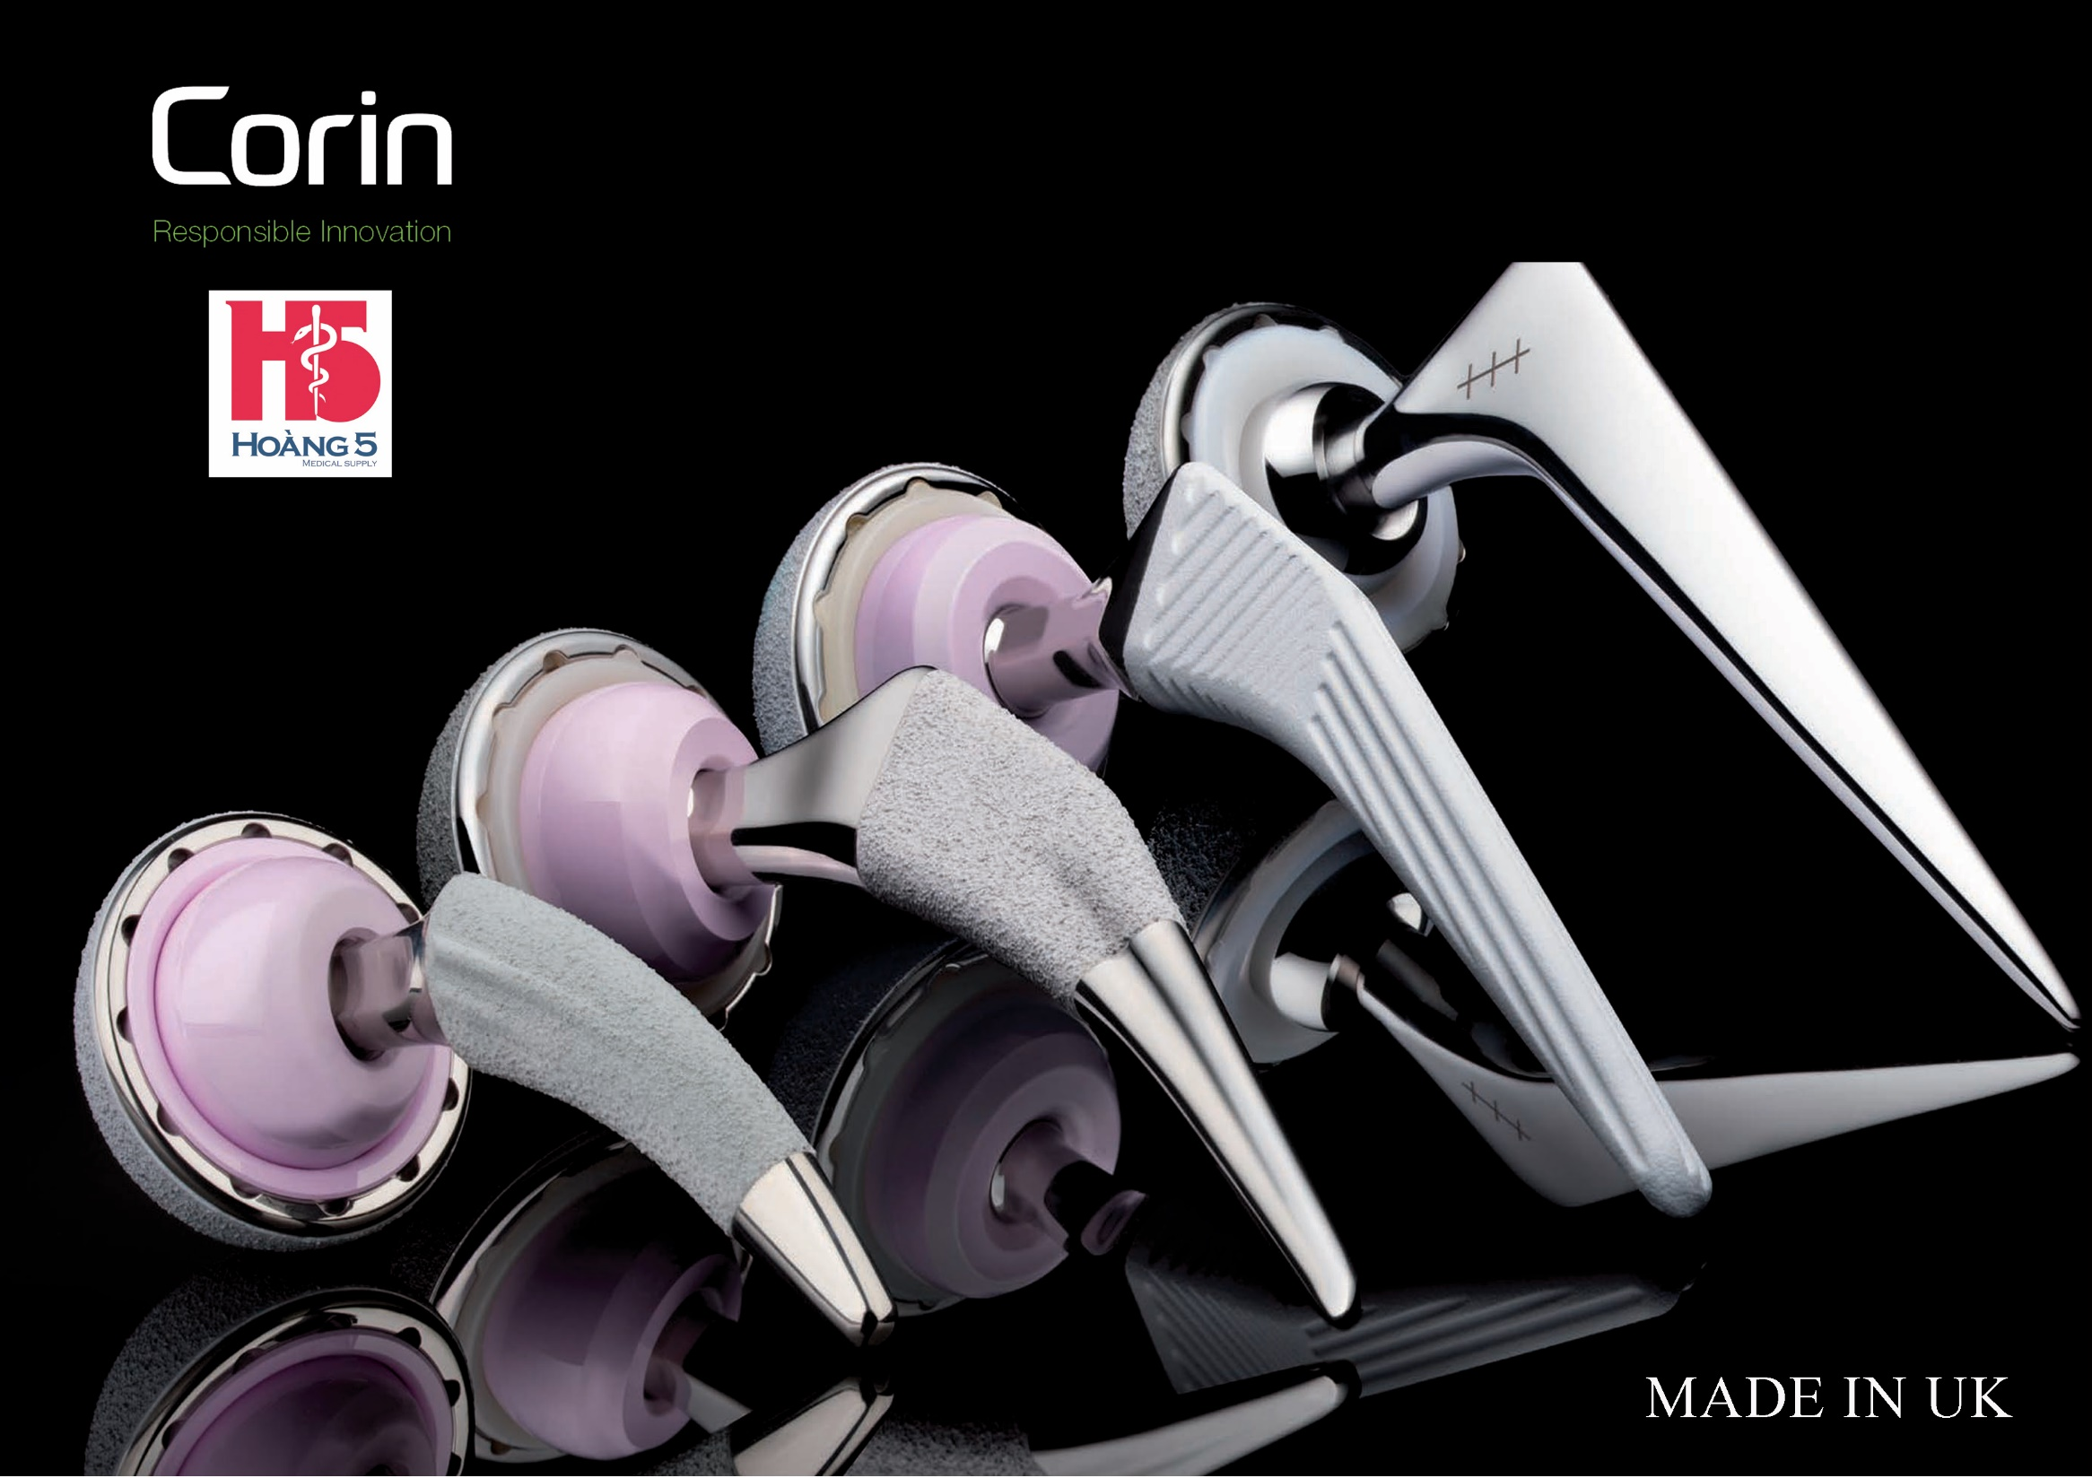

Slide 2


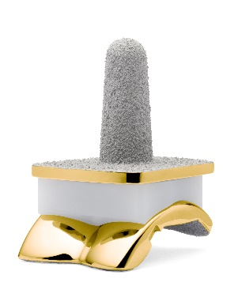
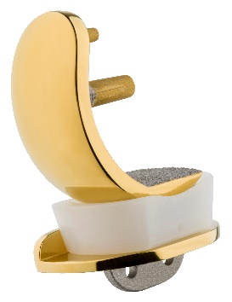
Corin Group PLC www.coringroup.com
United Kingdom
Thành lập năm 1985, tại Cirencester, Anh Quốc
Năm 1988 giới thiệu khớp gối Rotaglide+ (Sản phẩm khớp gối nhân tạo linh động đầu tiên trên thế giới)
Sản phẩm chính: Khớp nhân tạo (Khớp háng, khớp gối, và khớp cổ chân). ...

Slide 3

CÁC SẢN PHẨM GIỚI THIỆU TẠI VIỆT NAM
KHỚP HÁNG NHÂN TẠO
      Khớp háng toàn phần/bán phần không xi măng
      Khớp háng toàn phần không xi 2 trục linh động (MDM)
      Khớp háng toàn phần /bán phần có xi măng
KHỚP GỐI CÂN BẰNG ĐẰNG TRƯỜNG UNITY (PS/CR/CS)

Slide 4
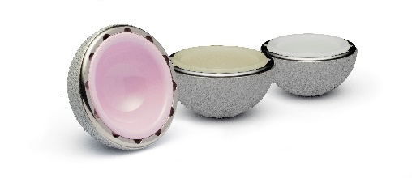


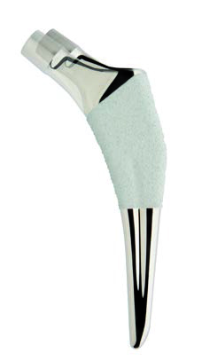
CÁC SẢN PHẨM GIỚI THIỆU TẠI VIỆT NAM
1.Khớp háng toàn phần không xi măng
Ổ cối không xi Trinity (các cỡ từ 44mm đến 68mm) ...
Lót có 4 loại:
  Sứ
  Vitamin E liên kết ngang
  Liên kết ngang
  Liên kết phân tử cao
Chỏm:
  Chỏm sứ
  Chỏm Crôm ...
Chuôi Trifit TS (hai loại): có các cỡ từ 1 đến 11 ...
Vít titan: đường kính 6.5mm chiều dài từ 15mm đến 65mm ...

Slide 5
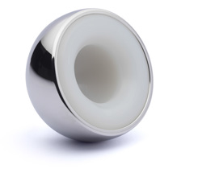
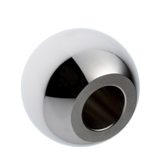
CÁC SẢN PHẨM GIỚI THIỆU TẠI VIỆT NAM
2.Khớp háng bán phần không xi măng – Bipolar I
Chỏm ngoài (cỡ từ 38mm đến 62mm) ..
Chỏm nhỏ CoCr 22mm, 28mm
Chuôi Trifit TS (hai loại): có các cỡ từ 1 đến 11

Slide 6
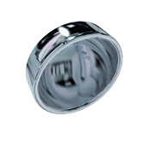
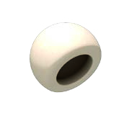
CÁC SẢN PHẨM GIỚI THIỆU TẠI VIỆT NAM
3.Khớp háng toàn phần không xi măng 2 trục linh động
Ổ cối không xi Trinity (các cỡ từ 44mm đến 68mm) ...
Hoặc ổ cối Trinity Plus (46mm đến 70mm)
Lót CoCr Hybrid ...
Đệm Vitamin E
Chỏm:
  Chỏm sứ : 28mm
  Chỏm Crôm: 22/28mm
Chuôi Trifit TS (hai loại): có các cỡ từ 1 đến 11 ...
Vít titan: đường kính 6.5mm chiều dài từ 15mm đến 65mm ...

Slide 7


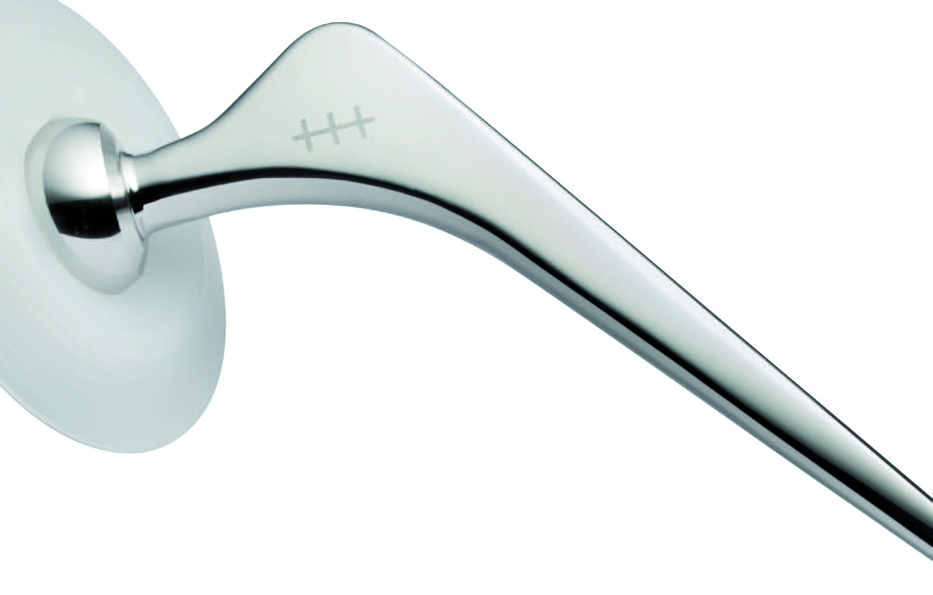
CÁC SẢN PHẨM GIỚI THIỆU TẠI VIỆT NAM
4.Khớp háng toàn phần có xi
Ổ cối có xi
Chỏm Crom (22mm, 26mm, 28mm)
Chuôi có xi Taperfit
Xi măng và bộ trộn xi

Slide 8
CÁC SẢN PHẨM GIỚI THIỆU TẠI VIỆT NAM
5.Khớp háng bán phần có xi
Chỏm ngoài (cỡ từ 38mm đến 62mm) ..
Chỏm nhỏ CoCr 22mm, 28mm
Chuôi có xi Taperfit
Xi măng và bộ trộn xi

Slide 9
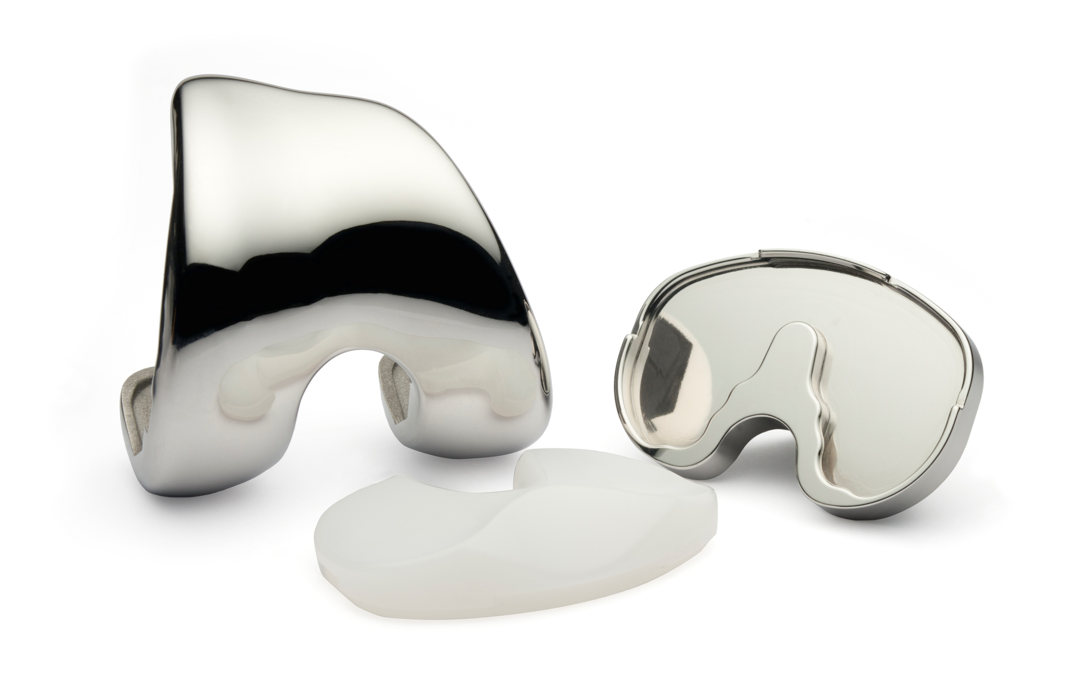
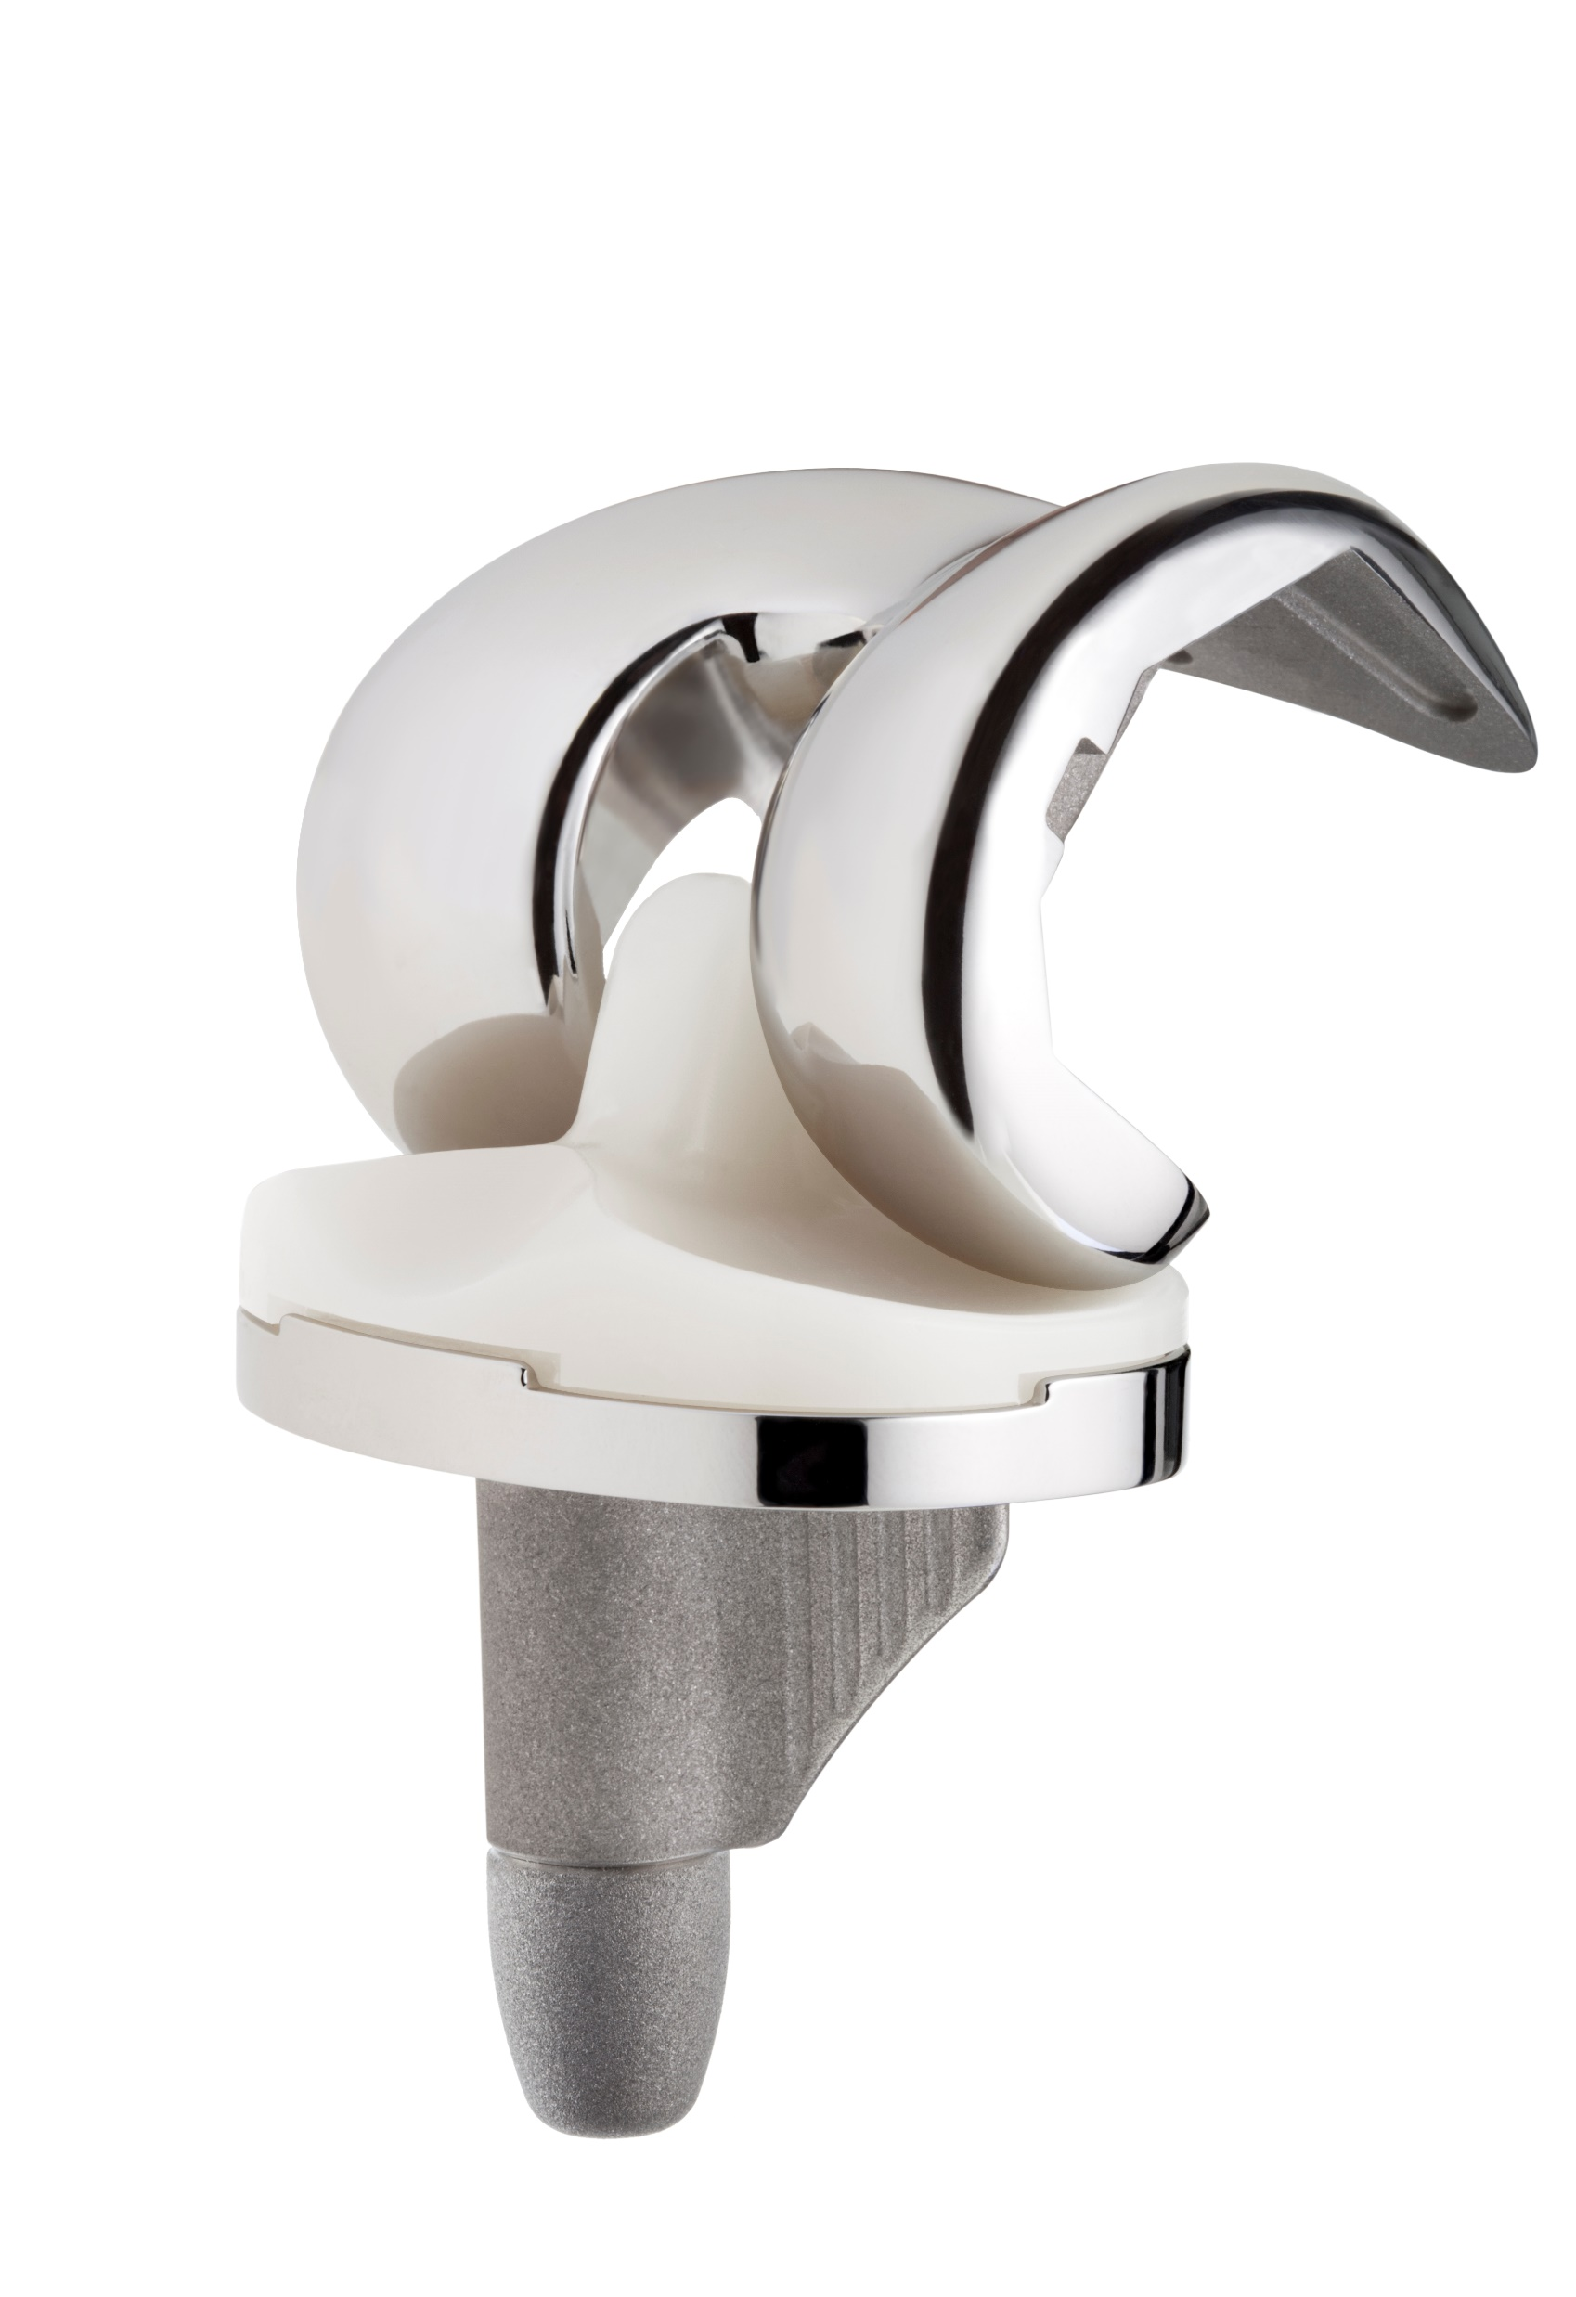
CÁC SẢN PHẨM GIỚI THIỆU TẠI VIỆT NAM
6. Khớp gối toàn phần Unity (PS/CR/CS)
Lồi cầu đùi
Đệm mâm chày (PS/CR/CS)
Mâm chày
Bánh chè (Bs phẫu thuật rất ít dùng)
Xi măng và bộ trộn xi

